Slide 1
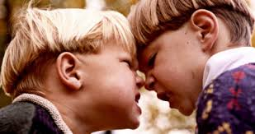
Агрессия детей: причини и профилактика

Slide 2

Агрессия – (от лат. аgressio – приступ) физическое или речевое поведение человека, направленное на повреждение или разрушение.
Агрессивное поведение – одна з форм реагирование на неприятные в физическом и психическом отношении жизненные ситуации, которые вызывают стресс, фрустрацию и другие негативные состояния.

Slide 3

Агрессия
Агрессия
(Поступки, действия)
Агрессивность
(устойчивое свойство личности: готовность к проявлению агрессии, принятие поведения другого, как враждебности

Slide 4


Критерии агрессивности
(схема наблюдений за ребенком)
Часто теряет контроль над собой.
Часто спорит, ругаэтся со взрослыми .
Часто отказывается соблюдать правила.
Часто специально раздражает людей.
Часто обвиняет других в своих ошибках.
Часто злится и специально отказывается что-то делать.
Часто завистливый и мстительный.
Чувствительный, очень быстро реагирует на разные
действия окружающих, что
нередко раздражают его.

Slide 5


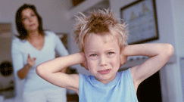
ПРИЧИНИ АГРЕССИИ
Семейная среда
Жестокие отношения (ссоры, драки, издевательства .)
Неудовлетворенность в потребности во внимании, любви, хорошем отношении.)
Насилие над ребенком.
Воспитание по принципу “кумир семьи”
Непоследовательное воспитание с жестоким наказанием.

Slide 6

Психологические
особенности
Заниженная самооценка.
Неразвиты коммуникативные навыки.
Недостаточно развит интеллект.
Низкий уровень самоконтроля.
Повышенная возбудимость нервной системы, в результате
травмы, болезни, стресса.
Страх, реакция защиты, способ самоутверджения.

Slide 7
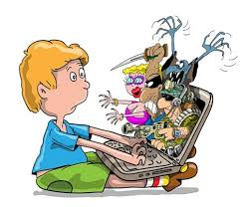

Средства массовой
информации
Просмотр фильмов, телепередач со сценами
насилия.
Компьютерные игры с элементами агрессии, насилия.

Slide 8
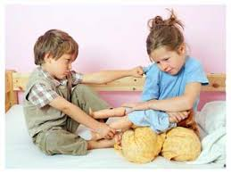
Соматические заболевания
и заболевания головного
мозга

Slide 9

Направления коррекции агрессивного поведения
Работа с гневом. Научить ребенка способам выражения гнева в приемлемой форме.
Сформировать умение распознавать и контролировать свои эмоции в ситуациях, провоцирующих вспышки гнева..
Предоствлять возможность выплеснутьтдвигательную энергию, освободиться от усталости.
4. Развивать способность к сочувствию, доверию, сопереживанию, решению проблем мирным путем.

Slide 10

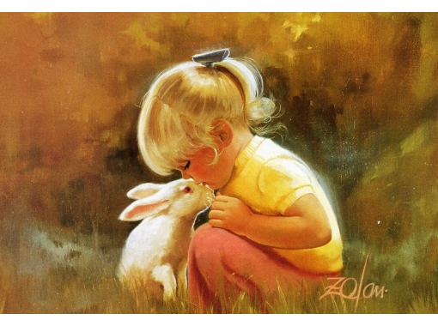
КАК РАБОТАТЬ СО ВСПЫШКАМИ ГНЕВА
Дать возможность ребенку выплеснуть свою енергию.
2. После того, как успокоится, поговорить с ним, сказать, что вы понимаете его, но не одобряете, когда он выражает их неприемлемым образом.

Slide 11

3. Порекомендовать приемлемые пути выявления своих чувств в данной ситуации, например “ Я - высказывание"
Я | Обижаюсь, волнуюсь, разочарована | Когда ты | Не исполняешь обещания
Мне | Неприятно Досадно | Когда ты | Берешь вещи без разрешения. Не убираешь за собой.

Slide 12
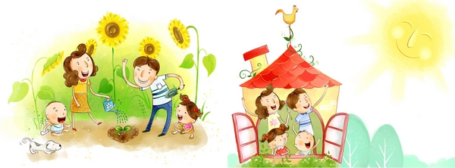
4.Заверить ребенка, что вы верите в его возможность находить правильный выход из сложных жизненных ситуаций.
5. Уметь переключать гнев (игра,соревнования, физический упражнения).

Slide 13

Стратегия | Пример | Стиль поведения ребенка | Последствия
Резкое подавления агрессии | “Перестань! Что бы я не слышала, что ты это говоришь (делаешь)! | Ребенок может прекратить, однако впоследствии выплеснет агрессию в другое время, в другом месте, с большей силой. | Ребенко копирует своих родителей и наследует их агрессивное поведение.
Игнорирование агрессии | Родители делают вид, что ничего не замечают | Ребенок продолжает действовать агрессивно | Ребенок считает, что поступает правильно и агрессивность перерастает в черту характера.
Родители предоставляют возможность выплеснуть агрессию приемлемым способом и тактично запрещают вести себя агрессивно с другими | Переключение на игру, активные упражнения. Обьяснения, почему так себя нельзя вести. | Ребенок научится управлять гневом | Ребенок учится анализировать ситуацию, берет пример с тактичных родителей.
Позиции родителей в ответ на агрессивное поведение ребенка

Slide 14

Спасибо за
внимание!

